Slide 1
JNI基础介绍
刘凡

Slide 2
什么是jni
Java原生接口（java native interface）实现了java应用程序和原生代码之间的通信。允许java类的某些方法原生实现，同时让他们能够向普通java方法一样被调用和使用。
原生方法默认带两个参数
JNIEXPORT jint JNICALL Java_com_lf_MainActivity_getProvider
(JNIEnv *, jobject);
第一个参数：指向可用jni函数表的接口指针，提供了各种函数的使用。
第二个参数：是类实例的java对象引用。

Slide 3
ndk 目录结构
Jni:原生组件的原代码以及描述原声组件构建方法的Android.mk构建文件。
libs：包含指定的目标及体系结构的独立子目录。ANM的armebi在打包过程中该目录被包含在apk文件中。
obj:这是一个中间目录编译源码后产生的目标文件都保存在该目录。

Slide 4
android.mk介绍 http://www.cnblogs.com/wainiwann/p/3837936.html
1、单一的Android.mk文件
2、多个Android.mk文件 如果编译的模块比较多，可以在每个目录中定义对应的Android.mk文件，在根目录放置一个Android.mk文件include $(call all-subdir-makefiles) 包含所有子目录Android.mk文件
3、多个模块共用一个Android.mk 这个文件允许你将源文件组织成模块，这个模块中含有： -静态库(.a文件) -动态库(.so文件) 只有共享库才能被安装/复制到您的应用软件（APK）包中 include $(BUILD_STATIC_LIBRARY)，编译出的是静态库 include $(BUILD_SHARED_LIBRARY)，编译出的是动态库

Slide 5
Hello_jni的android.mk
#必须以LOCAL_PATH变量开头，用来定位源文件。my-dir代表android.mk所在目录
LOCAL_PATH := $(call my-dir)
#用于重置除LOCAL_PATH变量外的，所有LOCAL_XXX系列变量
include $(CLEAR_VARS)
#控制so命名
LOCAL_MODULE := hello-jnih
#变量用来定义建立和组装这个模块的源文件
LOCAL_SRC_FILES := hello-jni.c
#建立共享库也就是so
include $(BUILD_SHARED_LIBRARY)

Slide 6
地图代码Android.mk
看Demo(如何生成两个so；多个ndk模块共享模块）
androidcc/LoadPrebuildLib.mk;
LOCAL_SRC_FILES := $(MCOM_LIB_PATH)/basemap.a prebuild相对于LOCAL_PATH的位置
PREBUILT_STATIC_LIBRARY 生成prebuild库，ndk可以像普通共享库一样使用prebuild库。
为什么编译好的.a文件需要拷贝到engine/lib/android中
MCOM_LIB_PATH := $(MCOM_PATH)/$(ENGINE_SELECTOR)/lib/android
LOCAL_PATH := $(MCOM_LIB_PATH)

Slide 7
androidcc/platform-jni.mk;
LOCAL_MODULE_FILENAME:LOCAL_MODULE值作为生成的输出文件名称，但LOCAL_MODULE_FILENAME可以重新定义该名称。
LOCAL_STATIC_LIBRARIES += basemap 在第三方代码生成静态库之后，共享库就可以通过它的模块名添加到LOCAL_STATIC_LIBRARIES 变量中来使用该模块。
Engine/dev/mk/android/jin/Android.mk
include $(MCOM_MK_PATH)/jni/AndroidBase.mk 根据路径引入其他mk文件。
根据mk文件内容生成静态库或者动态库

Slide 8
prebuilt
Android ndk构建系统简单的把源文件包含在ndk项目中并每次构建他们，r5版本后，提供了prebuilt库的支持。
在以下情况使用prebuilt
在不想发布源码的情况下将你的模块发布给他人使用
想使用共性模块的预建版来加速构建过程
尽管已经被编译了，但预建(prebuilt)模块仍需要一个android.mk 文件
PREBUILT_SHARED_LIBRARY 不进行构建，把库复制到项目libs目录下
Prebuilt_static_library 静态库可以像共享库一样prebuilt

Slide 9
通过javah生成头文件
1.cd 到项目scr目录下
2.执行命令
javah -classpath . –jni 包名.类名
查看src目录下生成一个jni样式的头文件
JNI API
http://game.ceeger.com/Script/AndroidJNI/AndroidJNI.html

Slide 10
Log 的打印
1. #include <android/log.h>
2. __android_log_print(ANDROID_LOG_ERROR, "JNIMsg", "InitProvider Begin");
1. #define LOGE(...) ((void)__android_log_print(ANDROID_LOG_ERROR, TAG, __VA_ARGS__))
LOGD("pMsg=%s", pMsg);

Slide 11
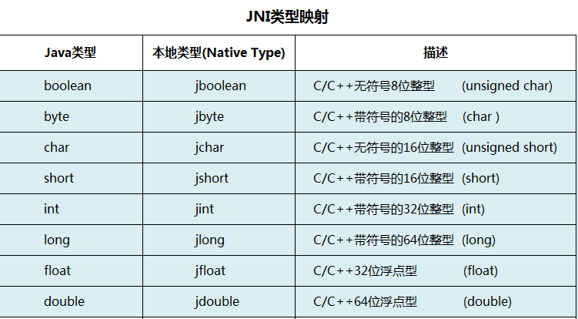
Jni基本数据类型

Slide 12
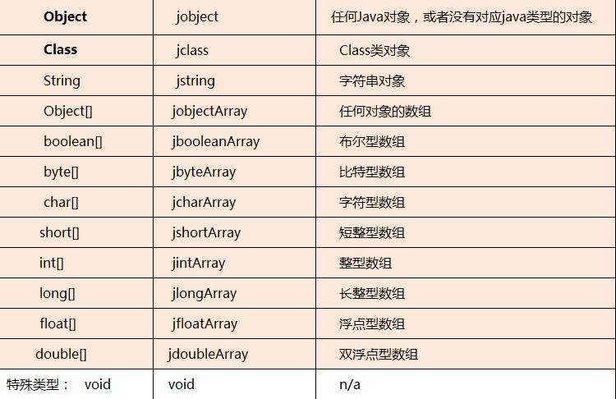
Jni的引用数据类型

Slide 13
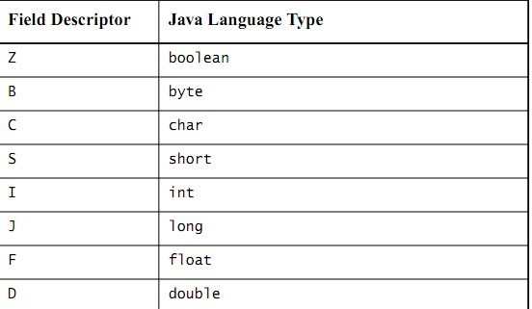
Jni基本类型描述符

Slide 14
Jni引用类型描述符
一般引用类型则为 L + 该类型类描述符 ＋;
eg：String类型的域描述符为 Ljava/lang/String;
对于数组 : [ + 其类型的域描述符 + ;
int[ ] 其描述符为[I
float[ ] 其描述符为[F
String[ ] 其描述符为[Ljava/lang/String;
Object[ ]类型的域描述符为[Ljava/lang/Object;
多维数组则是 n个[ +该类型的域描述符
eg：int [ ][ ] 其描述符为[[I

Slide 15
调用java非static函数
返回值为void ： CallVoidMethod( ) A / V (无)
返回值为引用类型： CallObjectMethod( ) jobect
返回值为boolean ： CallBooleanMethod ( ) jboolean
返回值为byte ： CallByteMethod( ) jbyte
返回值为char ： CallCharMethod( ) jchar
返回值为short CallShortMethod( ) jshort
返回值为int ： CallIntMethod( ) jint
返回值为long： CallLongMethod() jlong
返回值为float ： CallFloatMethod() jfloat
返回值为double： CallDoubleMethod() jdouble
Static函数对应 CallStatic….Method

Slide 16
常用函数
env->NewStringUTF("button_1,Hello from JNI ! "); jstring
env->NewIntArray( 10 ); jintArray
env->GetObjectClass(jobject); jclass
env->GetFieldID( jcalss, “变量”,”类型” ); jfielfID
env->GetObjectField( jobject, jfielfID); 一个实例对象可转为对应的类型
env->GetMethodID( jclass , “函数名”,”(参数类型)返回类型” ); jmethodID
env->CallStringMethod(jobject, jmethodID ); 调用java函数
env->CallStaticObjectMethod（jclass，jmethodID ） 调用java静态函数

Slide 17
//默认构造函数，不传参数
jmethodID construction_id = jniEnv->GetMethodID(obj_class, "<init>", "()V");
传入的方法名称为<init>就能获得构造函数
构造方法中方法返回值类型签名始终为void，用V表示。

Slide 18
Demo介绍
Java调起jni
public native String stringFromJNI();
public native String stringFromJNIWithParam(String s);
Jni调起java
public void sayHelloShow()；
public void sayHelloWithParamShow(String s)；
public static String callStaticMethodShow()；

Slide 19
Java调用c++步骤
Java调用jni模块
public native String stringFromJNI();
加载Native代码编译出来的动态库文件
static {
System.loadLibrary("hello-jnih");
}
JNI函数的命名规则
以“Java_”开头，后面依次跟上Java的“package名”、“class名”、“函数名”，中间以下划线“_” 分割，在package名中的“.”也要改为“_”。
Java_com_example_hellojni_HelloJni_stringFromJNI

Slide 20
C++调用java步骤
1.得到调起函数的class
jniEnv->FindClass("com/lf/TestProvider”
2.得到要调起的函数
GetMethodID(jTestProvider, "sayHelloShow”
3.这个是默认构造函数的方法，创建对象jobject
jniEnv->NewObject(obj_class, construction_id)
4.调用函数
jniEnv->CallVoidMethod(jobject, jmethod);

Slide 21
Jni资源的释放
1、什么需要释放呢？
JNI 基本数据类型是不需要释放的 ， 如 jint , jlong , jchar 等等 。 我们需要释放是引用数据类型，当然也包括数组家族。如：jstring，jobject ，jobjectArray，jintArray 等等。
当然，大家可能经常忽略掉的是 jclass ，jmethodID ， 这些也是需要释放的哦
1) 释放 类 、对象、方法以String为例
jstring jstr;
jbyte* str;
jstr = (*env)->NewStringUTF(env, ”hello world!”);
str= (*env) (*jniEnv)->GetStringUTFChars(jniEnv,jstr, JNI_FALSE);//转为C字符串
(*env)->ReleaseStringUTFChars(jniEnv, jstr, str);// 释放C字符串
(*env)->DeleteLocalRef(jstr); //释放jstring

Slide 22
2) 释放数组
jintArray javaArray;
//创建数组
Javaarray = (*env)->NewIntArray(env,10);
//获得指向java数组元素的指针
Jint＊nativeDirectArray = (*env)GetIntArrayElements(env ,javaArray.JNI_FALSE);
//释放指向java数组元素的指针
(*env)->ReleaseIntArrayElements(env,javaArray, nativeDirectArray ,0);
//释放jintArray
(*env)->DeleteLocalRef(javaArray);

